Slide 1
Introduction à la didactique
Définition
Début de la didactique
Descartes - Comenius

Slide 2
1. Le terme “didactique” : des significations diverses
Selon les langues et les époques considérées, les significations du terme “didactique” sont changeantes et plurielles. L’adjectif “didactique” a pour signification étymologique “qui est propre à instruire”. Il vient du grec didaskein, qui signifie “enseigner”.
A l’heure actuelle, dans le contexte français, l’adjectif sert à qualifier les différentes dimensions de ce qui concerne l’enseignement et la formation des individus (objets, méthodes, attitudes, problèmes, etc.).
Parfois, le terme véhicule une connotation péjorative qui évoque le dogmatisme, l’autoritarisme, une façon formelle de transmettre le savoir.

Slide 3
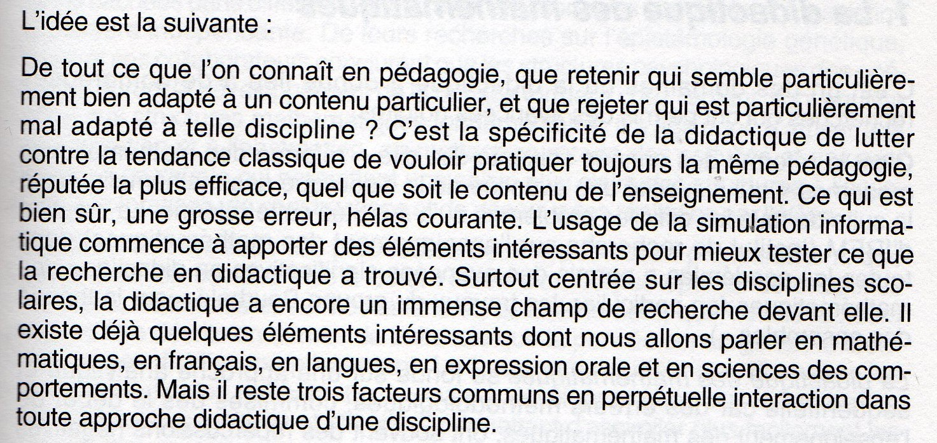

Slide 4
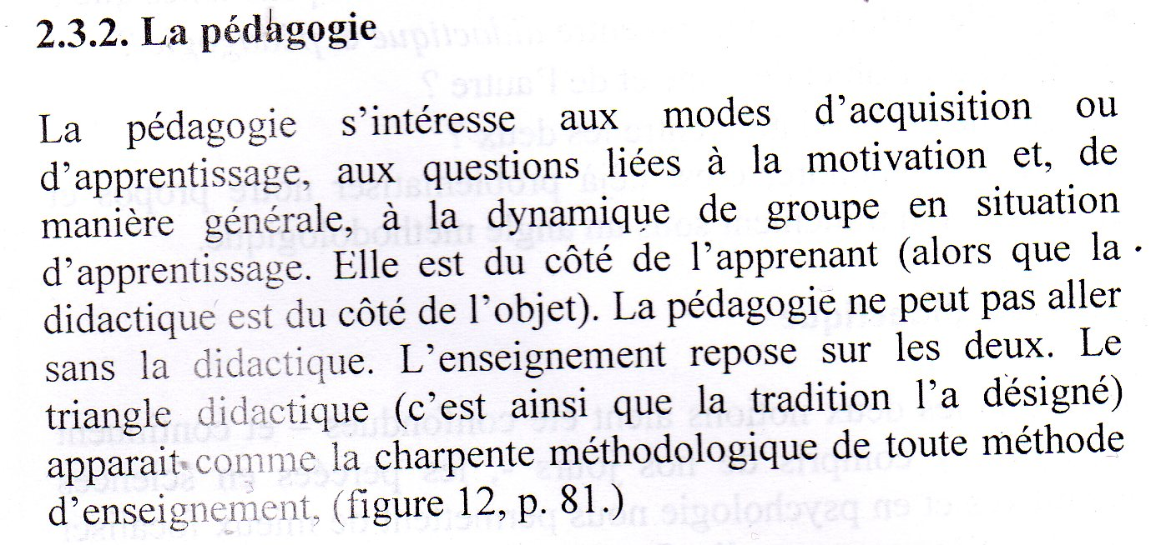

Slide 5
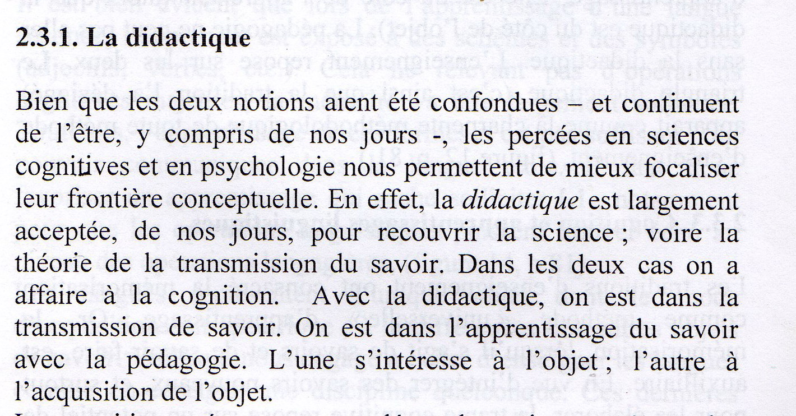

Slide 6
Définition
Utilisée comme substantif féminin, la didactique désigne soit l’activité d’enseignement du point de vue des techniques et des méthodes qu’elle mobilise (l’art d’enseigner), soit les démarches d’analyse et de recherche qui portent sur cette pratique de l’enseignement. Au second sens, elle tend à se constituer comme une discipline autonome.
Si l’on s’en tient à une définition très générale, le substantif concerne selon Pierre Martinez (1998) :
“Un ensemble de moyens, techniques et procédés qui concourent l’appropriation par un sujet donné, d’éléments nouveaux de tous ordres.” .
Ces éléments peuvent être des savoirs, des savoir-faire ou encore des savoir-être.
On peut préliminairement affirmer que les préoccupations centrales de la didactique portent sur les problèmes de transmission et d’appropriation des savoirs, sur les théories et les méthodologies de l’enseignement.

Slide 7
2. Les débuts de la didactique au XVIIe siècle
A ses débuts, la didactique apparait sous la forme de discours à teneur philosophique et politique. Elle coexiste au XVIIe siècle avec les discours pédagogiques, fixés par un certain nombre de traités qui tentent de rationaliser et d’homogénéiser les pratiques d’enseignement.
Nous évoquerons successivement les conceptions de Descartes et de Comenius, dont l’influence sur la réflexion didactique a été considérable.

Slide 8
l’influence de Descartes (1595-1650)
La méthode cartésienne n’est pas une méthode pédagogique mais ses principes vont avoir pour effet de rationaliser l’éducation.
Chez Descartes, la pensée ne se construit pas à partir de conceptions préexistantes, mais par l’exercice d’une action sur la pensée elle même.
La connaissance doit se fonder sur la raison, dont le caractère universel est affirmé, et l’exercice de la raison suppose la méthode.

Slide 9
l’influence de Descartes (1595-1650)
Cette méthode se présente comme une éducation de la pensée, permettant d’aboutir à une connaissance certaine, en tout domaine. Notons par ailleurs que méthode renvoie étymologiquement à un “chemin”, c’est-adire à l’idée de parcours, de progression.

Slide 10
Comenius , fondateur de la didactique
Comenius élabore un nouvel art d’enseigner dont il expose les principes dans la Didactica magna,
Ce livre se présente d’une part comme un discours critique sur les principes d’éducation dominants. Comenius dénonce en particulier le caractère élitaire des entreprises d’enseignement, les méthodes déductives héritées de la scolastique médiévale (exposé de la règle aux élèves, puis présentation d’exemples et exercices d’application de la règle), la surcharge des programmes et la nature de la relation pédagogique qui repose sur l’obéissance, les contraintes et les châtiments corporels.

Slide 11
Comenius décrit sa “grande didactique” comme :
“L’art universel d’enseigner tout à tous pour que la jeunesse de l’un et l’autre sexe, sans aucune exception nulle part, puisse être formée aux lettres et aux sciences, façonnée aux bonnes mœurs, imprégnées de piète, instruite dès son jeune âge de tout ce qui sert à la vie présente et future.”
L’idée que l’on peut tout enseigner à tout le monde,
aujourd’hui banale, ne relève alors pas de l’évidence.

Slide 12
l’ambition de cette méthode d’enseignement est de permettre
- de former des individus capables d’agir sur le monde,
- d’apporter des solutions aux problèmes du temps.
Il s’agit donc de doter la société d’un projet éducatif global.
la création d’une école publique séparée
de la religion est préconisée.

Slide 13
La conception de l’apprentissage de Comenius met l’accent sur la prise en compte des capacités cognitives des élèves dans l’établissement de la progression : il existe des stades de développement psychologique chez l’enfant.
plaide pour la prise en compte des centres d’intérêt des élèves et insiste sur le plaisir d’apprendre.
la vocation sociale et le caractère démocratique
il suppose à tous les hommes des capacités identiques et un désir de connaitre inné. Il n’est pas d’objet de connaissance qui ne puisse être appréhende par les sens ou par la raison. Pour Comenius, l’éducation participe à la réalisation de la condition humaine :
“L’homme a besoin d’être formé pour devenir homme”,

Slide 14
Objectif de la pédagogie
Recourir à la méthode simultanée
Gérer le temps
Gérer l’espace
Contrôler les déplacements et les postures de travail
Surveiller
punir et récompenser
Organiser l’enseignement

Slide 15
Introduction à la didactique (I)
Au plus large, j’entends par didactique la science de la diffusion des connaissances à travers la société.
Spécifiez cette définition en prenant pour connaissances à diffuser celles qui composent telle ou telle matière enseignée à l’école, pour institution de diffusion cette école même, et vous obtiendrez les diverses didactiques, ces « didactiques des disciplines ».
Yves Chevallard

Slide 16
la didactique / les didactiques
Pour le dictionnaire des concepts clés de pédagogie (F. Raynal et A.Rieunier, 1997), cette expression « renvoie à l’utilisation de techniques et de méthodes d’enseignement propres à chaque discipline » (p.107). C’est pourquoi, il faut distinguer « la didactique des langues » de « la didactique des mathématiques » de « la didactique des sciences naturelles »…..
Parce qu’il est difficile d’apprendre une langue étrangère, il semble nécessaire et naturel de se demander comment en améliorer l’enseignement, la didactique permet d’optimiser les processus d’apprentissage, les techniques retenues sont, bien entendu, différentes selon les matières et les disciplines puisqu’elles dépendent directement des contenus à enseigner.

Slide 17
Didactique /pédagogie
Aujourd’hui, le mot didactique l’emporte sur le mot pédagogie : « terme fatigué par un trop long usage » [Jean-François Halté, 1992 : 9] parce qu’il comporte surtout l’idée centrale relative aux savoirs. C’est la discipline de référence des pratiques d’enseignement : « La didactique étudie les interactions qui peuvent s’établir dans une situation d’enseignement/apprentissage entre un savoir identifié, un maître dispensateur de ce savoir et un élève récepteur de ce savoir » (Dictionnaire des concepts clés, 1997 : 108).

Slide 18
Didactique /pédagogie
« La didactique étudie les interactions qui peuvent s’établir dans une situation d’enseignement/apprentissage entre un savoir identifié, un maître dispensateur de ce savoir et un élève récepteur de ce savoir » (Dictionnaire des concepts clés, 1997 : 108).
La pédagogie représente « toute activité déployée par une personne pour développer des apprentissages précis chez autrui » (Dictionnaire des concepts clés, 1997 : 223).
Le didacticien est un spécialiste de l’enseignement d’une (ou des) discipline(s), il s’interroge sur les notions et les concepts qui devront se transformer en contenus à enseigner. L’une de ses préoccupations majeures touche à l’appropriation des savoirs.

Slide 19
Didactique /pédagogie
la didactique, constitue un prolongement naturel de la pédagogie. Elle en est une région, solidement attachée et dépendante. En même temps, ce faisant, en tant qu’elle explore des problèmes étroitement circonscrits (qu’est-ce que savoir écrire ?) et qu’elle convoque à ce propos ses propres référents, qu’elle développe ses propres méthodologies, elle s’éloigne de la pédagogie et tend à se constituer en discipline autonome ».[1992 : 15]
La préoccupation pédagogique génère des besoins didactiques : quels effectifs sont compatibles avec une pratique d’enseignement différencié. Il ne suffit pas de mettre les apprenants en situation, de faire quelque chose sur le modèle classique : « on apprend en faisant comme….. » pour qu’ils apprennent à le faire.

Slide 20
L’essor de la didactique est dû au travail de plusieurs chercheurs, mais au même temps c’est la didactique qui a permis à ses mêmes chercheurs d’avoir une place dans le champ de la recherche.

Slide 21
Parler de l’acte d’enseigner présuppose l’existence de :
enseignant formation / culture
un public besoin / représentation
contenu, programme objectif/ finalité
- outil méthodologique manuel, tableau …

Slide 23
On peut formuler la situation d’enseignement d’une langue :
Dans une classe, l’enseignant, issu d’une culture et d’un système de formation déterminé enseigne une langue qui peut avoir un statut (seconde, étrangère) et une valeur d’usage différent selon les apprenants. Elle est imposée ou proposée par un pouvoir qui met en œuvre sa politique linguistique avec des programmes et des moyens définis.

Slide 24
On peut formuler la situation d’enseignement d’une langue :
Dans une classe, l’enseignant, issu d’une culture et d’un système de formation déterminé enseigne une langue qui peut avoir un statut (seconde, étrangère) et une valeur d’usage différent selon les apprenants. Elle est imposée ou proposée par un pouvoir qui met en œuvre sa politique linguistique avec des programmes et des moyens définis.

Slide 25
Objectif
Pour Jean-Maurice Rosier [2002 : 101)]: « (…) la didactique n’est pas seulement une discipline de référence pour la pratique enseignante, elle est une discipline d’action et d’intervention, carrefour entre savoirs savants propres qu’il faut modéliser pour en faire des objets d’enseignements (logique de la recherche), savoirs de référence qui n’ont pas à être enseignés ( à dominante psychologique), qu’il convient de croiser avec les savoirs issus de l’expérience (logique scolaire) pour permettre la facilitation, l’amélioration des pratiques de terrain et l’appropriation par les élèves des savoirs langagiers et culturels. »

Slide 26
La didactique de l’élucidation : explication des pratiques : travail descriptif
La didactique de l’injonction : il faut faire ou ne pas faire :
La didactique de la suggestion : éclairer les pratiques nouvelles :
Entre ces trois fonctions de la didactique, il existe des intermédiaires et des mixtes. Ce ne sont pas des statuts institutionnels.

Slide 27
Nous pouvons dire que la recherche en didactique représente deux faces :
Recherche pour la connaissance et recherche pour la décision.
La didactique est considérée comme une science appliquée, ou directement applicable: c’est
L’étude praxéologique
Il ne faut pas ici faire preuve de naïveté jusqu’à dire que la recherche en didactique a pour conséquence directe d’améliorer l’enseignement( le cas de l’économie).

Slide 28
La didactique des langues
Enseigner une langue appelle à considérer des contenus différents de ceux d’autres disciplines comme les mathématiques ou les sciences naturelles.
Les contenus de la didactique des langues relèvent de disciplines de référence telles que la linguistique, la littérature, la poésie, et plus récemment d’autres disciplines comme la sociolinguistique, la psycholinguistique, la communication, l’analyse du discours, l’ethnographie de la communication….

Slide 29
La didactique des langues
Jean-François Halté (1992) pose le problème de savoir quels liens existent « entre une liste rationnellement organisée de savoirs à enseigner et la dynamique de l’apprentissage ? Comment améliorer la coïncidence de ce qui s’enseigne et de ce qui s’apprend ? ».
En d’autres termes, l’objectif principal est de produire des argumentations savantes et cohérentes susceptibles d’orienter efficacement les pratiques d’enseignement.
La réflexion didactique porte sur les objets d’enseignement, les conditions d’appropriation des savoirs et sur l’intervention didactique.

Slide 30
La didactique des langues
.1. Les objets d’enseignement
La didactique s’intéresse à leur nature cognitive : savoir ou savoir-faire. Elle s’intéresse à leur statut épistémologique : savoir savant ou savoir social. Elle s’intéresse à la méthodologie de leur construction : transposition ou élaboration de savoirs. Elle s’intéresse aussi à leur organisation en curricula et à leur histoire institutionnelle.

Slide 31
La didactique des langues
.2. Les conditions d’appropriation des savoirs
Elle s’interroge sur la construction des concepts et des notions dans l’apprentissage, leur construction, les pré-requis qu’ils supposent, les représentations ordinaires qu’en ont les apprenants et les différentes sortes d’obstacles à l’apprentissage que tous ces concepts et notions peuvent susciter.

Slide 32
La didactique des langues
. 3. L’intervention didactique
Elle s’intéresse à l’approche de la classe et à son fonctionnement : tâches de l’enseignant, l’organisation des situations d’enseignement, la construction de séquences didactiques, l’adaptation au type de public. Il y a intervention pour structurer l’apprentissage, pour solliciter, pour répondre aux besoins de l’apprentissage.

Slide 33
Quelques concepts
Rapport au savoir
La discipline
La représentation
But, projet, besoin
Processus d’acquisition
Pré requis
Contrat didactique
Formation
Transposition didactique
Traduction du programme
Moyens utilisés
L’approche utilisée

Slide 34
Triangle didactique
Savoir
Représentations
Scénario
d’apprentissage
Élève
Enseignant
Contrat didactique

Slide 35
Triangle didactique
Savoir
Axe épistémologique:
Élaboration didacuque
Axe psychologique
Appropriation didactique
Apprenant
Enseignant
Axe praxéologique
Interaction didactique

Slide 36
Triangle didactique
Le terrain privilégié de la didactique est la classe.
il s’agit d’une réalité mouvante, imprévisible, en partie
incontrôlable et même capricieuse.
Le fonctionnement dépend de multitude de variables:
celle relative à l’enseignant, aux apprenants et enfin au savoir
La didactique étudie les trois pôles pris ensemble,
exclure les certaines recherches qui mettent l’accent
sur un seul pôle.
Cette approche rend compte du fonctionnement du système
didactique
Et ainsi intervenir sur les situation enseignement apprentissage
pour leur optimisation.
Aucun pôle ne fonctionne de manière autonome.

Slide 37
Triangle didactique
La didactique invite à analyser les situations
enseignement apprentissage sans le réduire
à une seule dimension.
D’autres disciplines traitent indépendamment
ces éléments :
L’enseignant : pédagogie
L’apprenant : psychologie
Le savoir : les disciplines universitaires,
l’épistémologie, anthropologie culturelle
en DDLE

Slide 38
Triangle didactique
Ce schéma a été largement critique car réducteur des paramètres entant dans la situation enseignement / apprentissage mais il a permis toutefois d’en finir avec la représentation binaire :
enseignant / enseigné
La didactique a ainsi proposé de considérer
les situation E/A comme un système complexe de relation entre un enseignant, des élèves et des contenus, chacun
intervenant avec ses propres variables.

Slide 39
S
A
E
Milieu éducationnel
Milieu scientifique
Milieu social

Slide 40
Dans la didactique du français deux paramètres vont interagir avec le système didactique :
Le contexte social producteur de représentation sur l’objet langue
( l’écrit comme pratique sacralisée, les nomres langagièere
Milieu éducationnel dont font partie les disciplines de recherche académique,
en lien avec des disciplines qui opèrent le découpage de la matière à enseigner,
source elle-même à la contrainte des programmes d’enseignement
Milieu scientifique

Slide 41
Triangle didactique
Chevallard dit que le didacticien doit s’intéresser
au jeu qui se mène entre un enseignant, des élèves
et un savoir.
La didactique se donne pour tâche de rendre compte
du système didactique à trois niveaux et des relations
entre les éléments du système.
Ainsi la didactique se définit par :
une réflexion sur les objets d’enseignement
des recherches sur l’intervention didactique.
des recherches sur les conditions d’appropriation
des savoirs

Slide 42
Représentations / Conceptions
Savoir
Représentations
Une représentation (ou conception) est l’ensemble des connaissances, à un moment donné, qu’une personne semble capable de mobiliser pour résoudre une tâche.
Élève
Apprendre consiste à passer d’une représentation à une autre
représentation, efficace sur un plus grand nombre de situations

Slide 43
Contrat didactique
Le contrat didactique est ce qui détermine, explicitement
pour une petite part, mais surtout implicitement, ce que
chaque partenaire va avoir à charge de gérer et dont il sera,
d’une manière ou d’une autre, comptable devant l’autre.
Contrat didactique
Élève
Enseignant

Slide 44
Définition de quelques concepts
Laurence Cornu et Alain Vergnioux
(1992). La didactique en questions.
Paris, CNDP Hachette, 156 pages; pp. 45-54

Slide 45
Contrat didactique :
dans son acception générale,
cette notion tente de décrire
les interactions, conscientes ou
inconscientes, plus ou moins
normatives, qui existent entre
un enseignant et ses élèves,
pour autant qu'elles concernent
l'acquisition des connaissances. (...)

Slide 46
Représentation/Conception: le travail scolaire est une
dynamique qui repose sur l'intrication de savoirs anciens et
de savoirs nouveaux; le programme "avance", les élèves
"progressent"; c'est l'histoire de la classe et le contrat didactique
se modifie en conséquence. On peut encore décrire ce processus
comme une suite d'événements, induits par et produisant
différents niveaux de communication, différentes logiques de
représentations ou de savoirs, et qui sont des constructions
de significations. Cela ne relève pas d'une progression linéaire,
mais il y a des ruptures, et, pour /'élève, l'apprentissage prend
la forme d'une succession de réorganisations cognitives.
Ce qui fait obstacle à cette dynamique de l'apprentissage
ou la nourrit, ce sont les représentations du domaine étudié,
déjà présentes initialement et tes représentations
nouvelles que l'enseignant apporte et tente défaire assimiler
à ses élèves. (...)

Slide 47
Niveau de formulation d'un concept: dans la plupart des didactiques, il est dit aujourd'hui q
u'il faut penser l'enseignement en terme de concepts (...) Les concepts permettent de rassembler
des savoirs acquis mais dispersés, de rendre cohérentes les conceptions des élèves et de les faire évoluer. (...)

Slide 48
Objectif-obstacle: niveaux de formulation incertains et confus, représentations erronées, conceptions
et cadres de référence inadaptés constituent la situation réelle de la classe et sont autant d'obstacles au
Niveau de formulation de l'apprentissage: si l'enseignant en ignore l'existence et la portée, ses leçons risquent
fort d'être inefficaces et les progrès des élèves resteront hypothétiques. (...)

Slide 49
Conflit socio-cognitif: on désigne sous ce ter ma l'interaction qui surgit entre des représentations
incompatibles et contradictoires '. (...) L'enfant ne peut passer d'un niveau de conceptualisation à un
autre sans conflit de représentations.
Deux types de décalage peuvent être identifiés. Entre deus sujets qui ne sont pas parvenus au même
niveau de structuration opératoire, ou dont les conceptions sur un même sujet diffèrent sensiblement;
en conséquence, les réponses qu'ils peuvent apporter aux problèmes rencontrés vont entrer en opposition.
Chez un même sujet, entre des compétences carrelées, mais qui ne correspondent pas pour un problème donné à
des schèmes opératoires parfaitement ajustés.

Slide 50
Situation-problème
: c'est une situation d'apprentissage conçue de telle façon que les élèves ne pourront pas résoudre la
question posée par simple répétition ou application de connaissances ou de compétences acquises
et telle qu'elle nécessite la formulation d'hypothèses nouvelles. La situation-problème est au cœur
de la réflexion didactique, elle articule le niveau des représentations et des conceptions des élèves e
t le niveau de l'organisation conceptuelle des apprentissages

Slide 51
Modèle didactique:
l'expression de modèle didactique est utilisée dans des acceptions totalement différentes et les
malentendus sont constants, la frontière entre pédagogie et didactique notamment se déplaçant selon
les cas. Sous ce terme, on entend tour à tour: un modèle pédagogique au sens large, une modélisation
des processus d'apprentissage, une modélisation de la démarche didactique, la structure conceptuelle
du savoir enseigné.

Slide 52
Transposition didactique:
(...), elle consisterait pour l'enseignant à construire ses leçons en allant puiser les savoirs savants,
en tenant compte des orientations fournies par les instructions et programmes (savoirs à enseigner)
, pour les adapter à sa classe : niveau des élèves, objectifs poursuivis. La transposition consiste
à extraire un élément de savoir de son contexte (universitaire, social, etc.) pour le recontextualiser dans
le contexte toujours singulier de la classe. (...)

